Slide 1
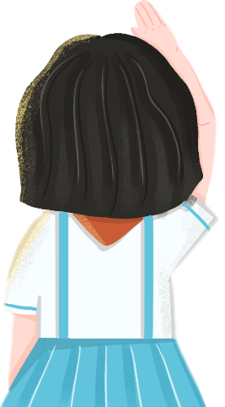
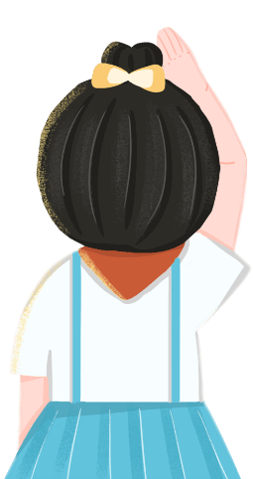
x
x
追寻雷锋足迹 弘扬雷锋精神
向雷锋学习
雷锋精神
学习雷锋精神主题班会
主讲人：优品PPT
时间：20XX.03

Slide 2
x
x
目录
01 雷锋生平介绍
02 雷锋纪念日的来历
03 雷锋名言录
04 对雷锋的评价
05 如何学习雷锋精神
雷锋精神
学习雷锋精神主题团课

Slide 3
x
x
第一部分
雷锋精神
雷锋生平介绍

Slide 4
雷锋1940年出生于湖南省一个贫苦家庭，7岁成为孤儿。解放后，在党和政府的关怀下读书、工作。
1960年参加人民解放军，同年加入中国共产党。他乐以助人，大公无私，对工作精益求精。
1962年8月15日，不幸因公殉职。是一位伟大的共产主义战士，是我国社会主义时期一代新人的光辉典范。

Slide 5
雷锋在其短暂而光辉的一生中所体现出来的爱国、爱党、爱社会主义的坚定信念，刻苦钻研科学理论的钉子精神，全心全意为人民服务的崇高品质，助人为乐、无私奉献的高尚情操，艰苦奋斗、忘我工作的优良作风，给我们留下了宝贵的精神财富，产生了广泛而深远的影响。

Slide 6
雷锋故事
雷锋故事
一次雷锋外出在沈阳站换车的时候，一出检票口，发现一群人围看一个背着小孩的中年妇女，原来这位妇女从山东去吉林看丈夫，车票和钱丢了。雷锋用自己的津贴费买了一张去吉林的火车票塞到大嫂手里，大嫂含着眼泪说：“大兄弟，你叫什么名字，是哪个单位的？“雷锋说：“我叫解放军，就住在中国”。
五月的一天，雷锋冒雨要去沈阳，他为了赶早车，早晨5点多就起来，带了几个馒头就披上雨衣上路了，路上，看见一位妇女背着一个小孩，手还领着一个小女孩也正艰难地向车站走去。雷锋脱下身上的雨衣披在大嫂身上，又抱起小女孩陪他们一起来到车站，上车后，雷锋见小女孩冷得发颤，又把自己的贴身线衣脱下来给她穿上，雷锋估计她早上也没吃饭，就把自己带的馒头给她们吃。火车到了沈阳，天还在下雨，雷锋又一直把她们送到家里。那位妇女感激地说：“同志，我可怎么感谢你呀！”

Slide 7
请问大家还知道哪些雷锋事迹？

Slide 8
x
x
第二部分
雷锋精神
雷锋纪念日
的来历

Slide 9
1962年8月15日，雷锋同志不幸因公殉职后，他的日记陆续被一些新闻媒体报导出来。《中国青年》杂志社觉得雷锋是和平时期青年的一个楷模，打算在1963年3月2日出一本合刊介绍雷锋事迹。
3月5日雷锋纪念日
2月17日他们给毛主席写信希望它能为雷锋题词，毛主席看信后为了全面概括雷锋同志一切从人民利益出发，全心全意为人民服务的精神，写下了“向雷锋同志学习”这一著名题词。
3月2日，毛主席的题词在《中国青年》上刊出了。4日，新华社发通稿。5日，全国各大报纸纷纷刊载毛主席向“向雷锋同志学习”题词。后来，中央决定，把3月5日定为雷锋纪念日。

Slide 10
辽宁抚顺雷锋纪念馆
始建于1964年，1992年又建新馆，占地面积5.67万平方米。主要纪念建筑物有雷锋纪念碑、雷锋墓、雷锋塑像和雷锋事迹陈列馆。1990年10月29日，中共中央总书记江泽民参观雷锋纪念馆，并题写馆名 。

Slide 11
x
x
第三部分
雷锋精神
雷锋名言录

Slide 12
“人的生命是有限的，可是，为人民服务是无限的，我要把有限的生命，投入到无限的为人民服务中去……”
摘自1961年10月20日雷锋日记
“对待同志要像春天般的温暖，对待工作要像夏天一样的火热，对待个人主义要像秋风扫落叶一样，对待敌人要像严冬一样残酷无情。”
摘自1960年10月21日雷锋日记

Slide 13
一块好好的木板，上面一个眼也没有，但钉子为什么能钉进去呢？原来是靠压力硬挤进去的，硬钻进去的。由此看来，钉子有两个长处：一个是挤劲，一个是钻劲。我们在学习上，也要提倡这种‘钉子’精神，善于挤和善于钻。”
摘自1961年10月19日雷锋日记
“要记住：‘在工作上，要向积极性最高的同志看齐；在生活上，要向水平最低的同志看齐。’”
摘自1960年6月5日雷锋日记
Notes:
https://www.ypppt.com/

Slide 14
大家看完雷锋的名言，有什么感受？说出来跟大家分享一下。

Slide 15
x
x
第四部分
雷锋精神
对雷锋的评价

Slide 16
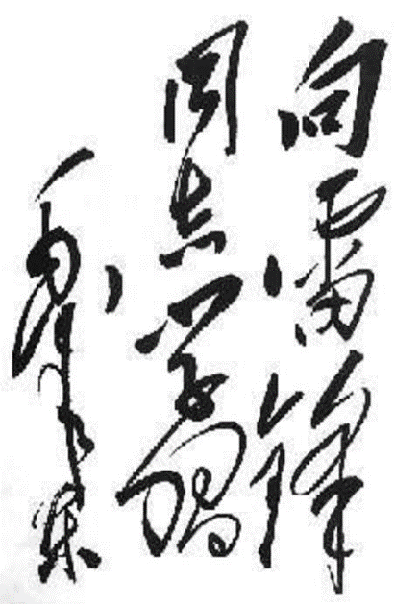
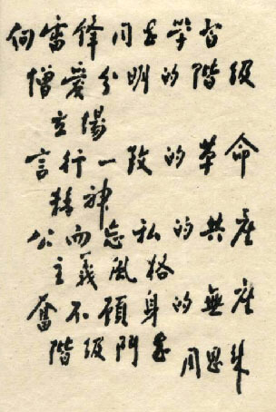
毛泽东：
向雷锋同志学习。
周恩来：
向雷锋同志学习：憎爱分明的阶级立场，言行一致的革命精神，公而忘私的共产主义风格，奋不顾身的无产阶级斗志。

Slide 17
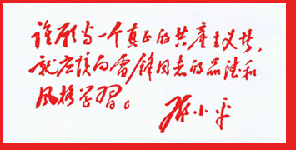
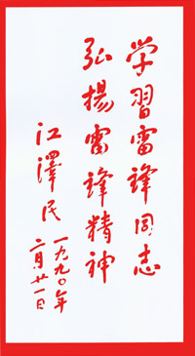
江泽民：
学习雷锋同志，弘扬雷锋精神。
邓小平：
谁愿当一个真正的共产主义者，就应该向雷锋同志的品德和风格学习。

Slide 18
x
x
第六部分
雷锋精神
如何学习
雷锋精神

Slide 19
雷锋精神的内涵
雷锋精神在一代又一代人的诠释下不断升华，它代表着先进的人生观：“做一个对人民有用的人”；高尚的道德观：“活着就是为了使别人生活的更美好”；正确的价值观：“在平凡细小的工作中，干出不平凡的业绩”。它是一股源远流长的精神力量，早已跨越了时代的界限，超越了自身所原有的历史局限，成为了先进思想文化的重要组成部分。他的名字就像高高悬挂在天空的一颗璀璨的明星，尽管有时也会有薄雾笼罩，但决不会陨落
雷锋精神的精髓是
“全心全意为人民服务”

Slide 20
01 在学习上学习雷锋精神
雷锋在学习上很勤奋、扎实。他曾说过：要学习的时间是有的，问题是我们善不善于挤，愿不愿意钻，一块好好的木板上面一个眼也没有，但钉子为什么能钉进去呢？这就是靠压力被挤进去的。由此看来，钉子有两个长处：一个是挤劲，一个是钻劲。我们在学习上也是提倡这种“钉子精神”。对于我们专业本身来说，更是需要这种精神来学习专业课程，更要在实践中来践行这种精神。

Slide 21
02 在生活中发扬雷锋精神
雷锋同志在生活中乐于助人，甘于奉献。我们也应该在生活中发扬助人为乐的精神。当今的社会，一切的成功都必须通过合作和交流来实现，如果我们没有为他人服务的思想，没有助人为乐的意识，只看到自己的利益，是很难获得别人的认可和真正的成功。一个班级，如果所有的同学都只管自己的事，不团结互助，这样的班集体是没有凝聚力的，是缺乏生气的。只有当每个同学都以主人翁的精神来为班集体、为其他同学、为老师贡献自己的力量，这个班集体才能成为朝气蓬勃的和谐集体。

Slide 22
雷锋精神永存
有一种炽热的情愫在弥漫，有一种深切的怀念在升腾，有一种崇高的精神在召唤。雷锋，你是圣火的火种，点燃了理想与信念的火炬；你是一粒希望的种子，把嫩绿与金黄无私奉献给大地。雷锋，变革的时代需要你，我们追随你一路走来，我们还将紧跟你一路前行，昨天、今天、明天，我们都会踏着雷锋的足迹，大踏步地走向未来！

Slide 23
学习雷锋好榜样
学习雷锋好榜样
忠于革命忠于党
爱憎分明不忘本
立场坚定斗志强
立场坚定斗志强
学习雷锋好榜样
艰苦朴素永不忘
愿做革命的螺丝钉
集体主义思想放光芒
集体主义思想放光芒
学习雷锋好榜样
毛主席的教导记心上
全心全意为人民
共产主义品德多高尚
共产主义品德多高尚
学习雷锋好榜样
毛泽东思想来武装
保卫祖国握紧枪
继续革命当闯将
继续革命当闯将

Slide 24
x
x
追寻雷锋足迹 弘扬雷锋精神
谢谢观看!
雷锋精神
学习雷锋精神主题团课
主讲人：第一PPT
时间：20XX.03
节日PPT模板 http://www.ypppt.com/jieri/

Slide 25
更多精品PPT资源尽在—优品PPT！
www.ypppt.com
PPT模板下载：www.ypppt.com/moban/ 节日PPT模板：www.ypppt.com/jieri/
PPT背景图片：www.ypppt.com/beijing/ PPT图表下载：www.ypppt.com/tubiao/
PPT素材下载： www.ypppt.com/sucai/ PPT教程下载：www.ypppt.com/jiaocheng/
字体下载：www.ypppt.com/ziti/ 绘本故事PPT：www.ypppt.com/gushi/
PPT课件：www.ypppt.com/kejian/
Notes:
模板来自于 优品PPT https://www.ypppt.com/

